Slide 1
Wanneer huisarts en kinesitherapeut elkaar ontmoeten en communiceren rond oncorevalidatie

Slide 2
Hoe ziet deze bijeenkomst eruit?
Kennismaking
Overlopen van de thema’s
Individuele rondvraag
Optioneel - netwerkmoment

Slide 3
Kennismaking: Tafelronde
Wie bent u?
Waar is uw praktijk gevestigd?
Wat verwacht u van dit overleg?

Slide 4
Thema’s
Beweging als Medicijn: De kracht van een gezonde levensstijl in kankerpreventie en –zorg
Oefentherapie bij kanker: Richtlijnen en praktijktoepassing voor eerste lijn
Het belang van gepersonaliseerde oefentherapie bij kankerbehandeling

Slide 5
Beweging als Medicijn: De kracht van een gezonde levensstijl in kankerpreventie en -zorg

Slide 6
Inleiding
Waarom is dit relevant voor u als huisarts of kinesitherapeut?
Sleutelrol van de arts: nog geen directe toegang van kinesitherapie in België, doorverwijzing en voorschrift zijn essentieel
Bewustmaking en samenwerking: tijdige doorverwijzing verhoogt kwaliteit en effectiviteit van zorg
Toenemende zorgnood: stijgende kankerincidentie, vergrijzing en sedentaire leefstijl
Nood aan geïntegreerde en preventieve zorg

Slide 7
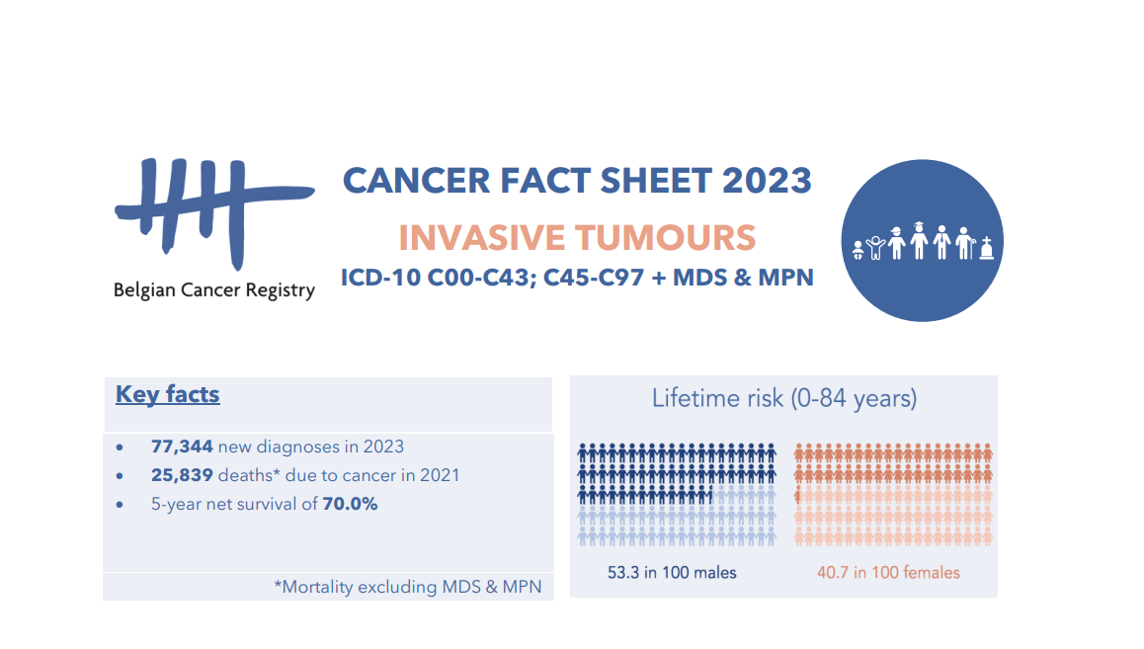

Slide 8
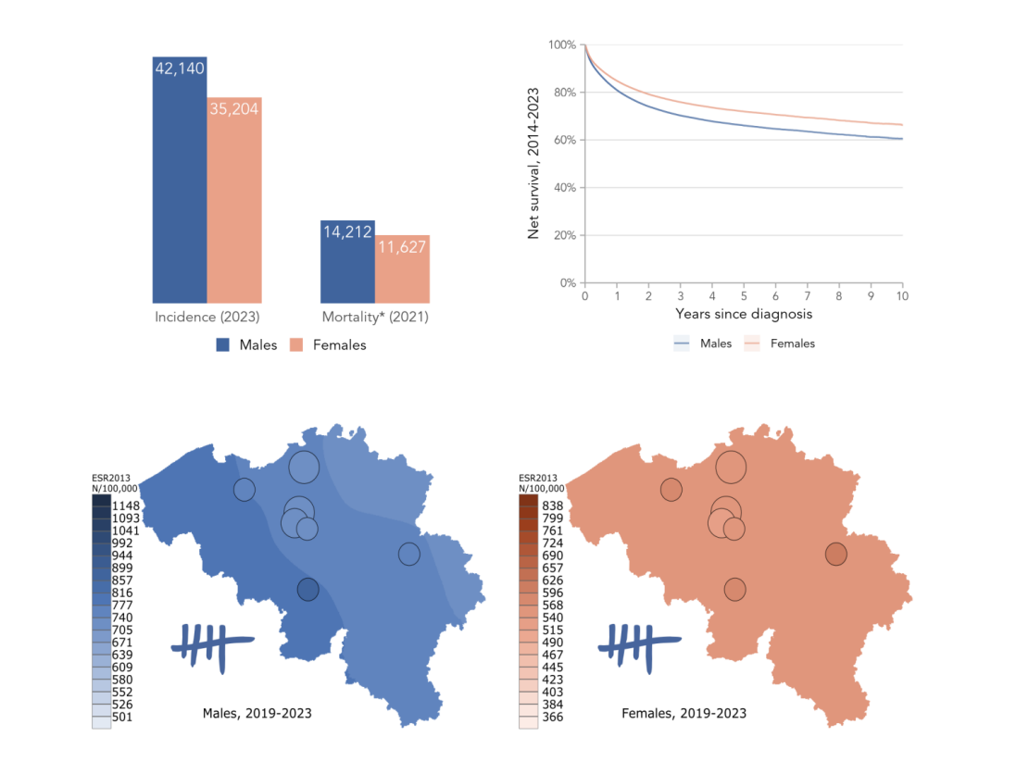

Slide 9
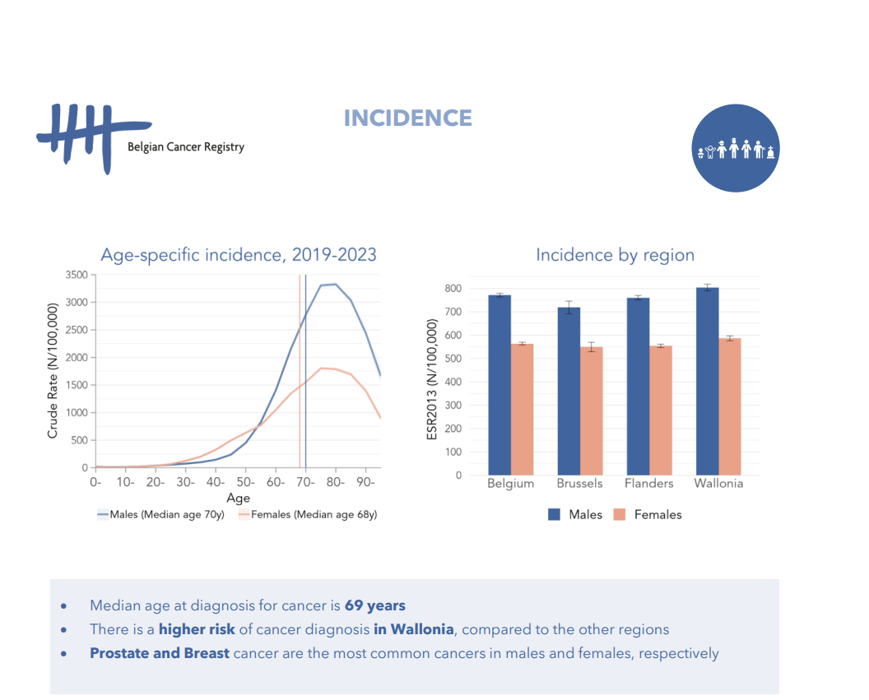

Slide 10
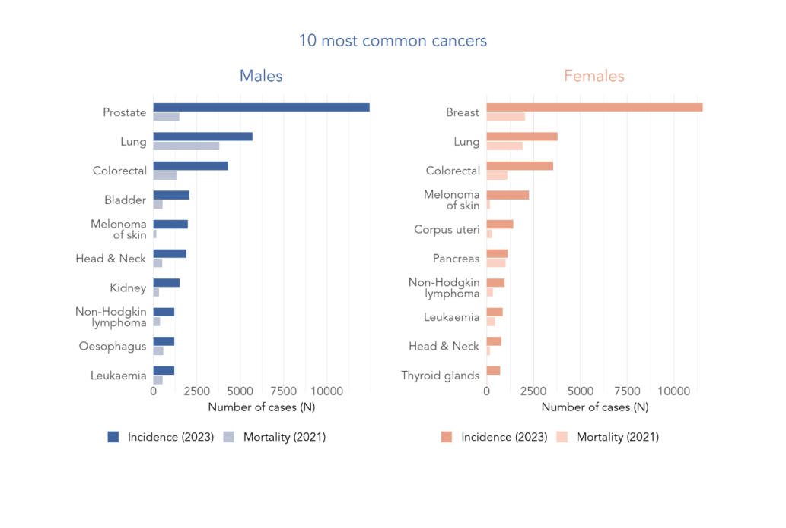

Slide 11
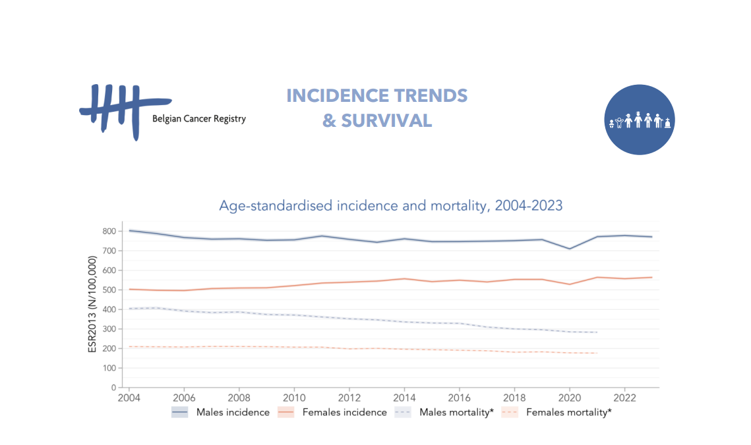

Slide 12
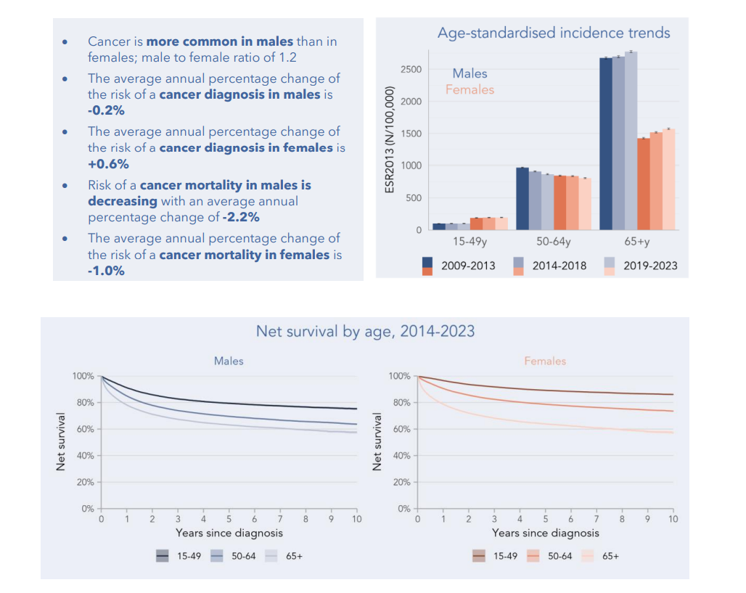

Slide 13
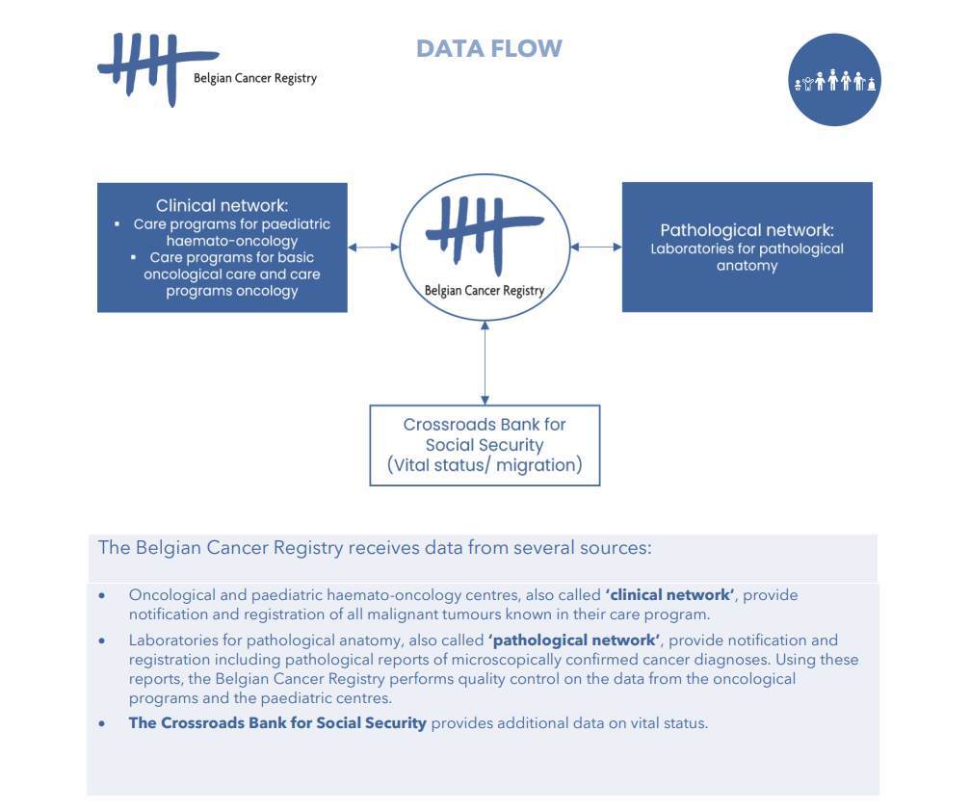

Slide 14
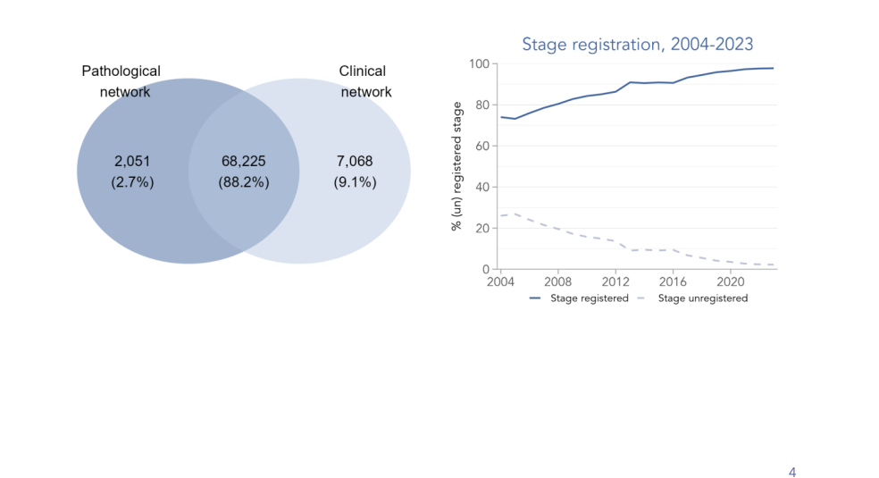
Cancer Fact Sheet All Cancers in Belgium, 2023

Slide 15
Het belang van een gezonde levensstijl en beweging
Beweging = beschermende factor voor minstens 7 à 8 soorten kanker: borst, colon, endometrium, long, nier, lever, blaas, maag, slokdarm
Cijfers: risicovermindering met % (bv. 30% lager risico op colonkanker bij actieve personen)
Link met UCanAct project, meer info via https://www.ucanact.org/

Slide 16
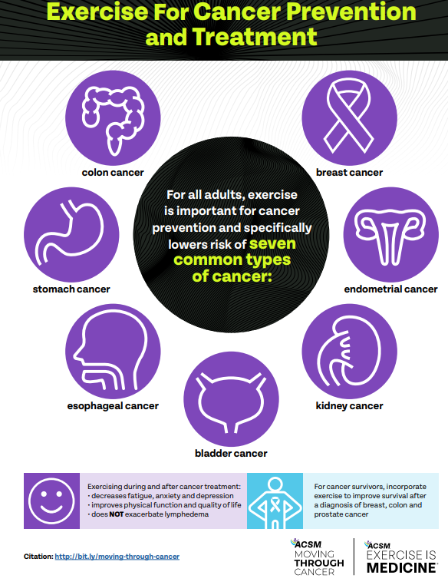
Het belang van een gezonde levensstijl en beweging: infographics
http://bit.ly/moving-through-cancer

Slide 17
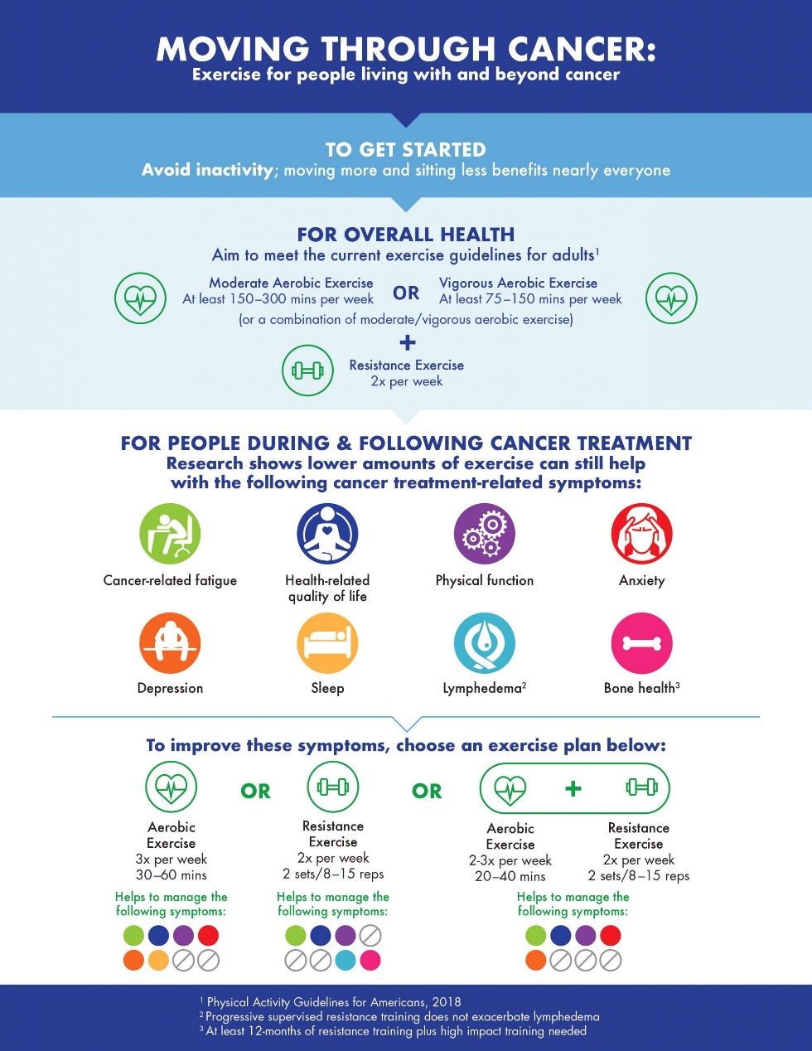
https://cepl.rehab.med.ubc.ca/2020/06/24/moving-through-cancer-exercise-for-people-living-with-and-beyond-cancer/

Slide 18
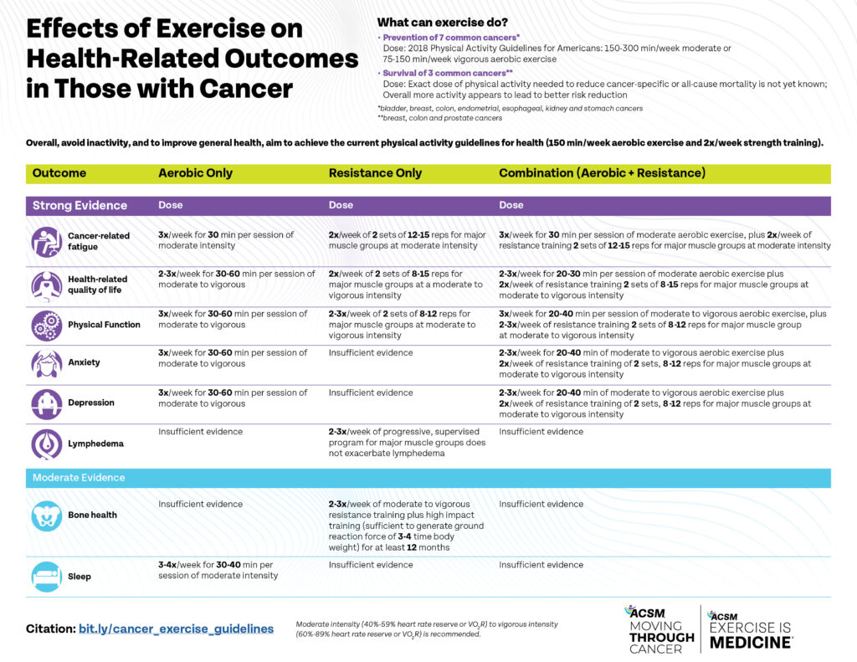
https://acsm.org/physical-activity-guidelines-cancer-infographic

Slide 19
Wat gebeurt er op celniveau? Gezonde cel vs. Kankercel
Beelden van celprocessen: DNA-schade, apoptose, deling
Invloed van oxidatieve stress, chronische ontsteking

Slide 20
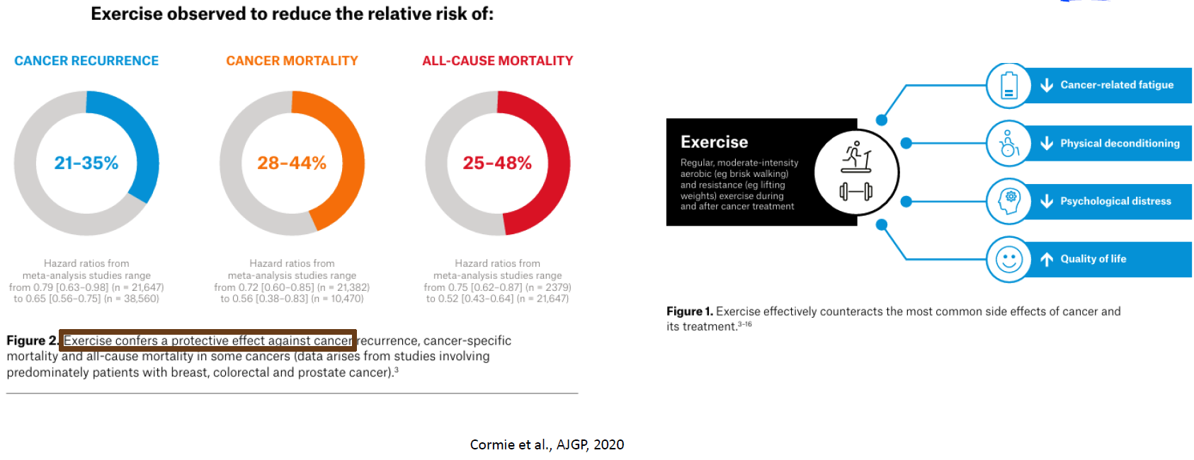
Wat gebeurt er op celniveau? Hoe beweging beschermt

Slide 21
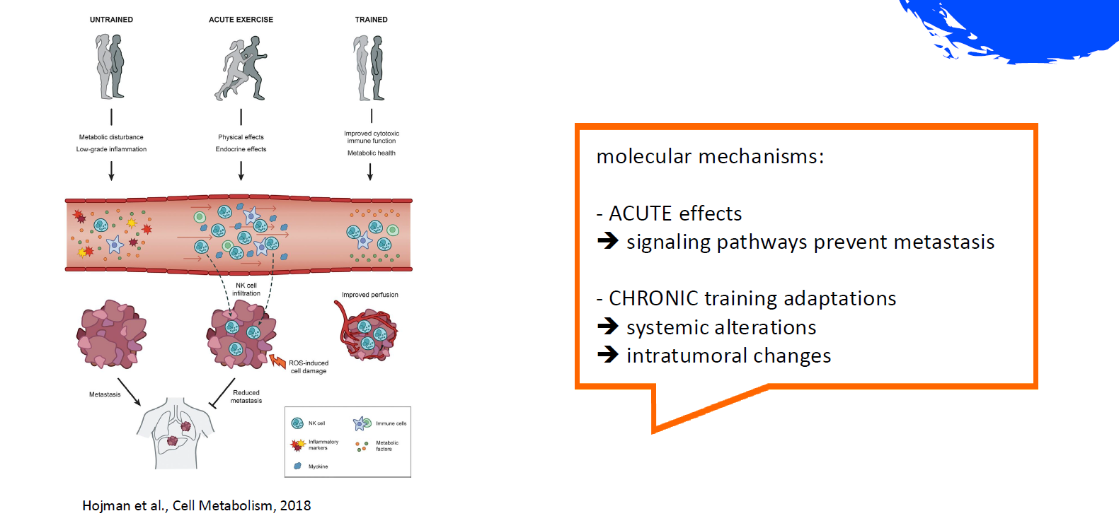
Wat gebeurt er op celniveau? Hoe beweging beschermt

Slide 22
Tijdens de behandeling: Onder controle houden van nevenwerkingen
Algemene voordelen van fysieke activiteit tijdens oncologische behandeling
Reductie van kankergerelateerde vermoeidheid
Positieve effecten op de fysieke fitheid en het lichamelijk functioneren, met inbegrip van: - Cardiorespiratoire capaciteit - Spierkracht en spieruithoudingsvermogen - Gewrichtsmobiliteit en bewegingsbereik - Functioneren in activiteiten van het dagelijks leven
Behoud en optimalisatie van lichaamssamenstelling (preventie van spieratrofie en toename van vetmassa)

Slide 23
Tijdens de behandeling: Onder controle houden van nevenwerkingen
Algemene voordelen van fysieke activiteit tijdens oncologische behandeling - Vervolg
Verbetering van diverse behandelingsgerelateerde symptomen, zoals slaapkwaliteit, depressieve klachten en pijn
Toename van de kwaliteit van leven, inclusief fysieke, functionele, sociale en emotionele dimensies
Potentiële verbetering van behandeluitkomsten door: - Verhoogde verdraagbaarheid van chemotherapiedoseringen - Verbeterde therapietrouw (mate waarin een patiënt zich aan de afgesproken therapie houdt) en behandelingscompliance (volgen van medische instructies)

Slide 24
Langetermijn: secundaire en tertiaire preventie
Secundaire preventie = herval voorkomen
Tertiaire = kwaliteit van leven verbeteren en complicaties beperken
Beweging vermindert kans op:
Nieuwe kankers
Cardiovasculaire ziekten (vaakst doodsoorzaak bij overlevenden)
Metabool syndroom
Rol van kinesitherapeut en huisarts in opvolging en motivatie

Slide 25
Praktische implementatie
Gebruik van meetinstrumenten: https://vvocm.nl/Portals/2/kngf-richtlijn_oncologie_praktijkrichtlijn.pdf, pag. 35
Doorverwijzing naar kinesitherapeuten met oncologische expertise
Multidisciplinaire samenwerking (huisarts – kinesitherapeut – oncoloog)
Fase na revalidatie: doorverwijzing naar Bewegen Op Verwijzing coach of naar professionals die afgestuurd zijn van Moving Cancer Care opleiding van Arteveldehogeschool

Slide 26
REFERENTIES & VERDER LEZEN
UCanAct
Kom op tegen Kanker
Stichting tegen kanker
Exercise is medicine in oncology: engaging clinicians to help patients move through cancer. Schmitz et al 2019 (artikel in bijlage)

Slide 27
Oefentherapie bij kanker: Richtlijnen en praktijktoepassing voor eerste lijn

Slide 28
Introductie
Bewegen is belangrijk, dit werd reeds aangetoond in het vorige thema
Doel: concrete handvaten aanreiken (richtlijnen, tools, praktijk)

Slide 29
Overzicht KNGF-richtlijn Wat is de KNGF-richtlijn?
Gebaseerd op de American College of Sports Medicine (ACSM)
Richt zich op volwassenen tijdens en na kankerbehandeling
Doel: veilige en effectieve oefentherapie aanbieden

Slide 30
Overzicht KNGF-richtlijn Beschikbare versies
Volledige richtlijn
Samenvatting

Slide 31
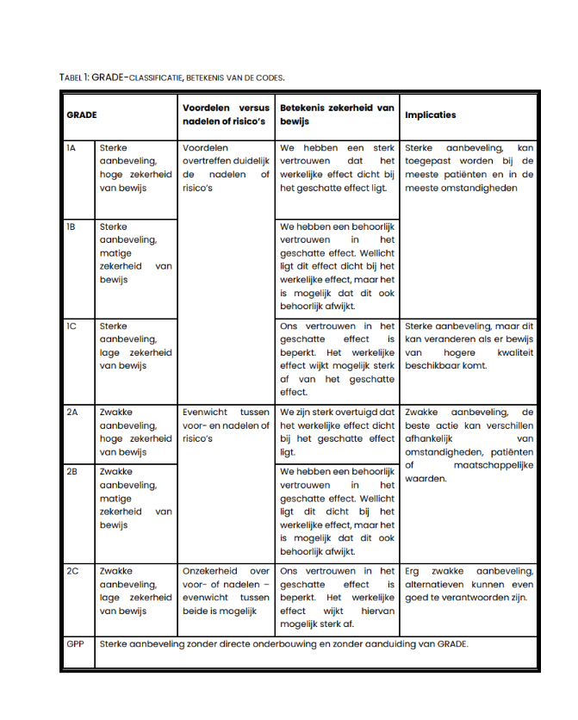

Slide 32
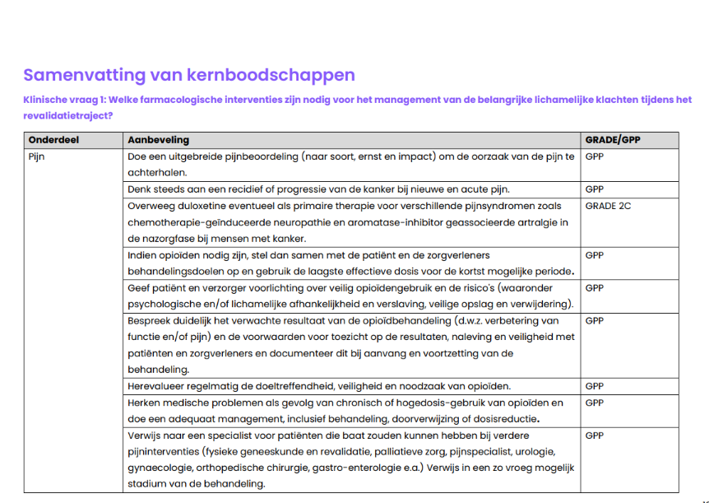

Slide 33
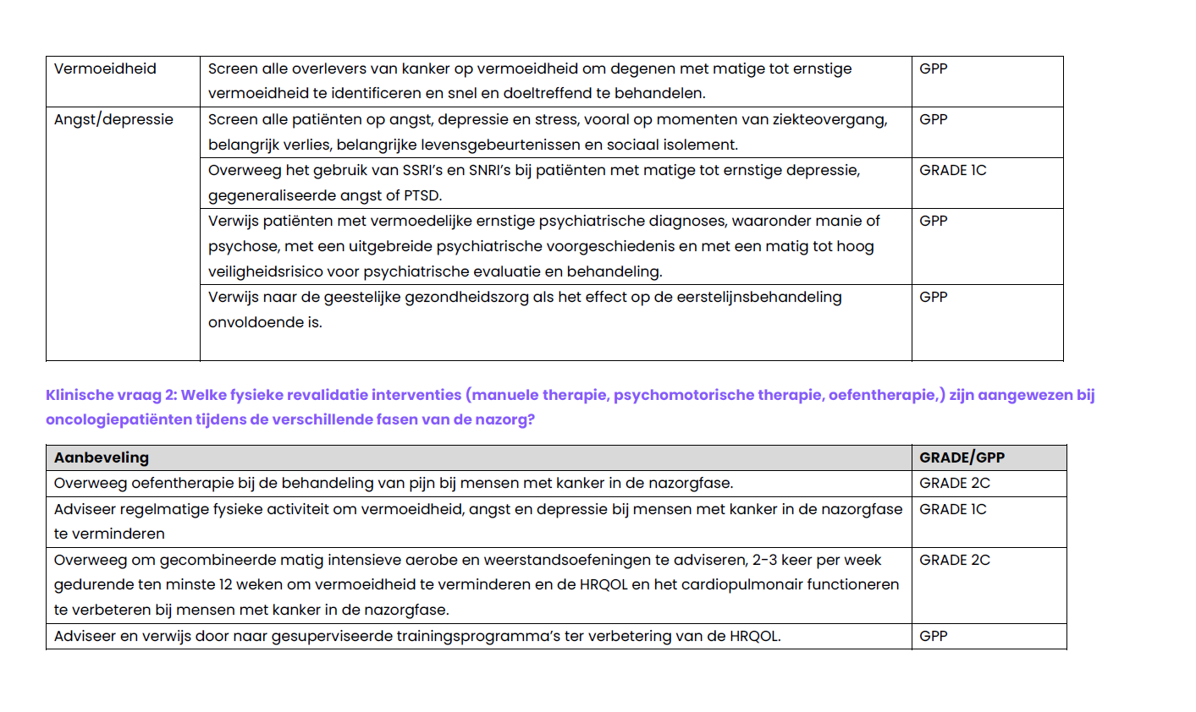

Slide 34
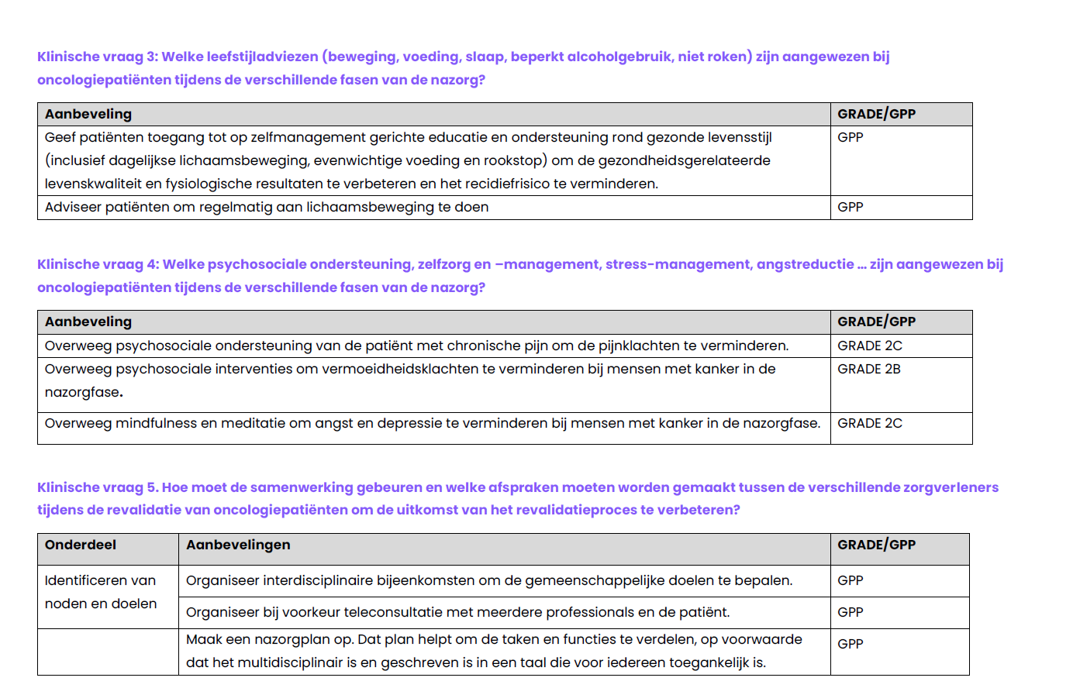

Slide 35
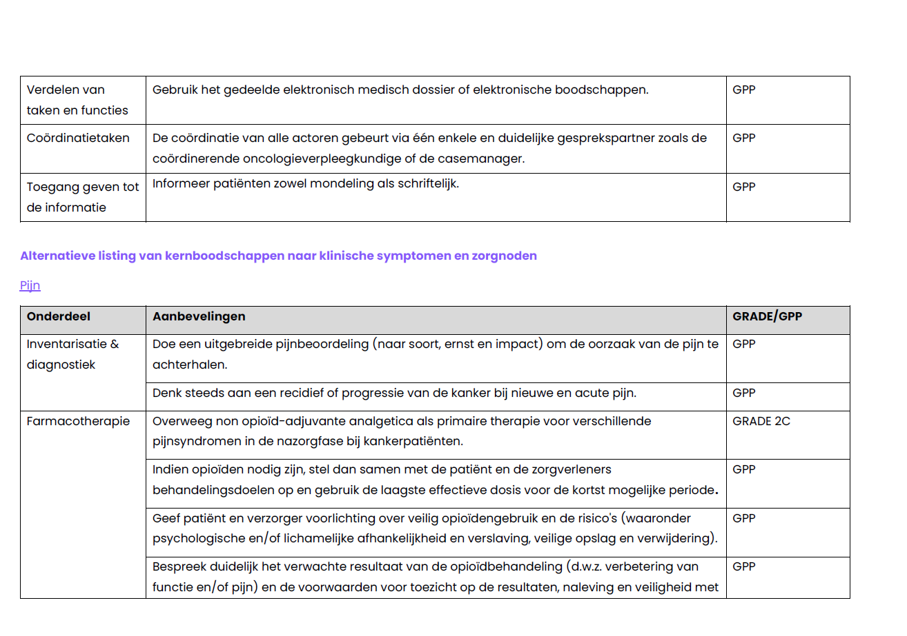

Slide 36
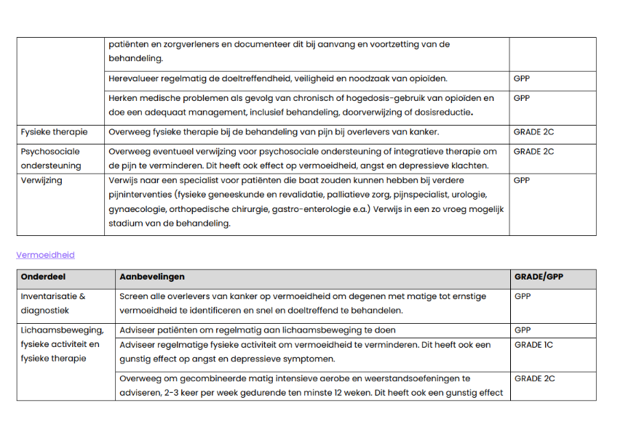

Slide 37
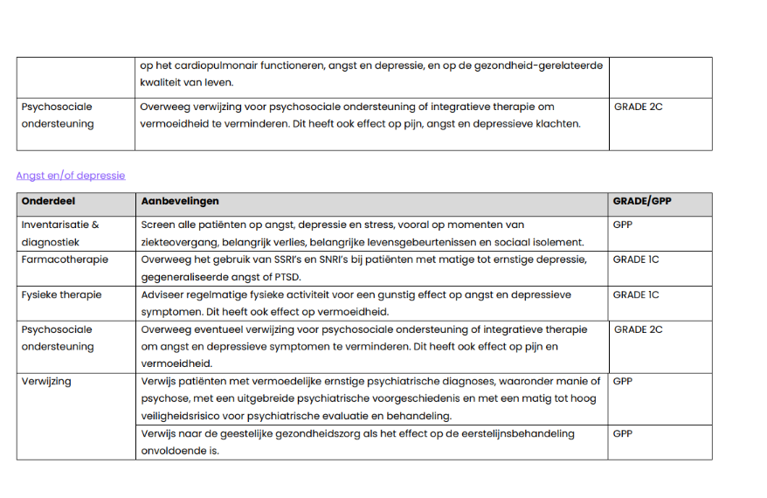

Slide 38
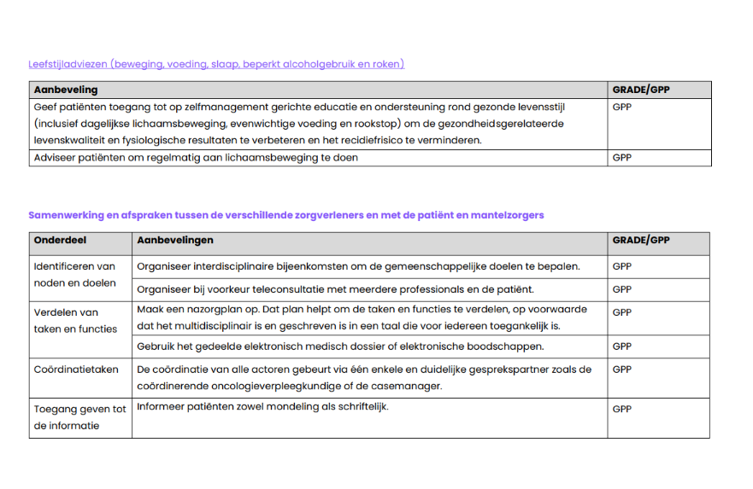

Slide 39
Veelvoorkomende neveneffecten: wat doe je ermee?
Geef telkens:
Wat is het effect?
Hoe beïnvloedt dit het functioneren?
Wat zegt de richtlijn? (oefenvormen, intensiteit, monitoring)

Slide 41
Praktijkrichtlijnen
Beschrijving van de vertaalslag van richtlijn naar behandelpraktijk
In de praktijk: wat is mogelijk, waarom en wanneer?
Doelen per fase: tijdens behandeling, na behandeling, in palliatieve fase

Slide 42
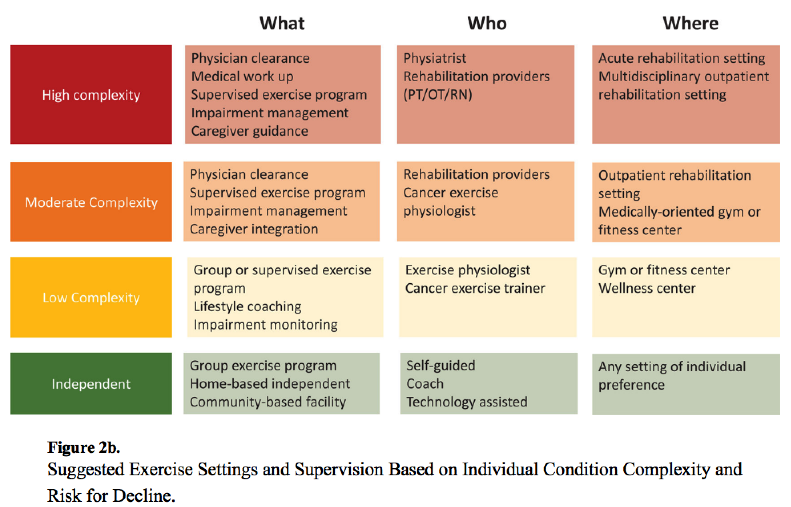
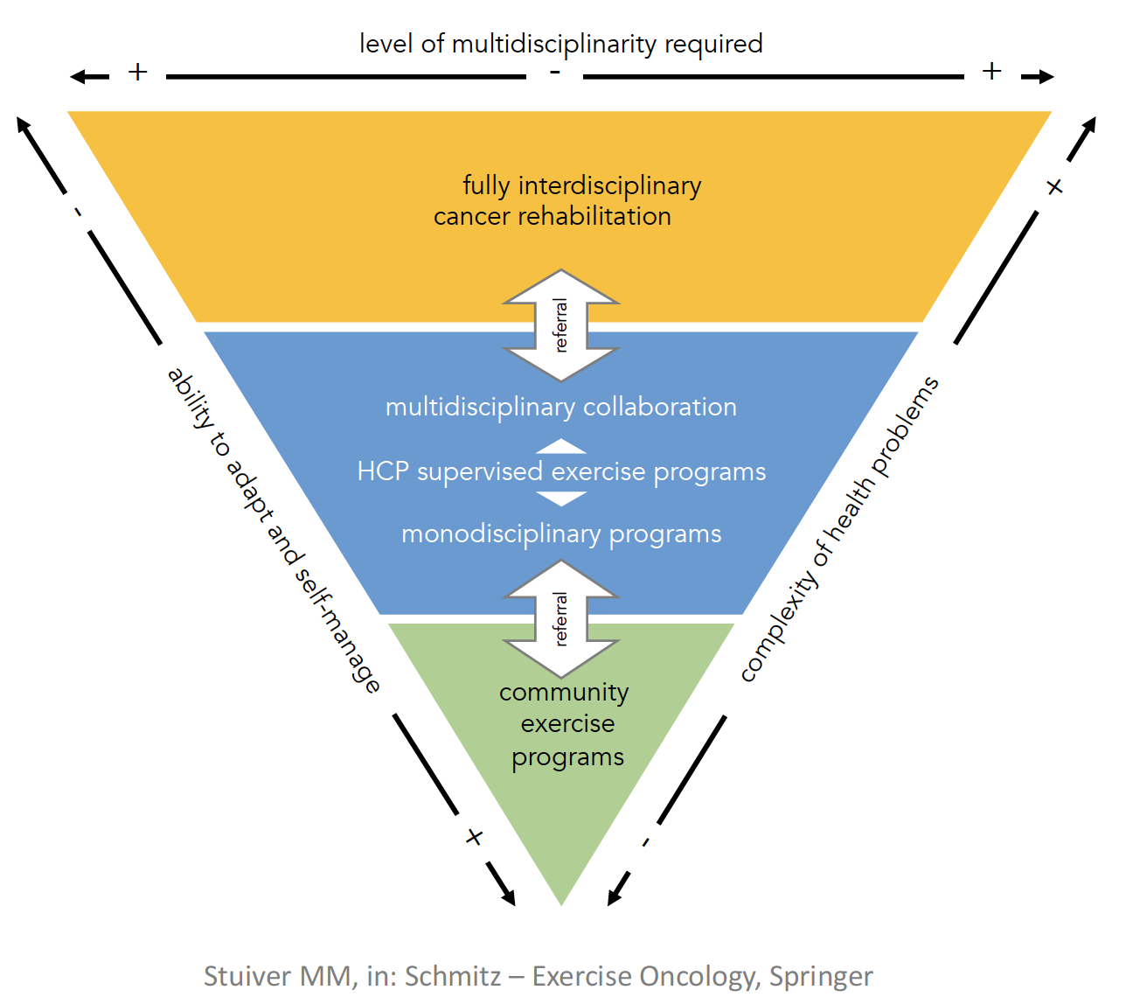
Screening en meetinstrumenten Belang van correcte screening
Doel: bepalen of patiënt geschikt is voor bewegen en welk programma
Voorbeeldinstrumenten: AR-Q, EORTC QLQ-C30, FACIT-Fatigue, 6MWT, SPPB, TACTIC project van STK-UGent, ACSL: PAR-Q
Belangrijk: ken je instrument goed om resultaten correct te interpreteren
Stout et al , Cancer, 2020

Slide 43
Screening en meetinstrumenten Wanneer doorverwijzen?
Signalen voor verhoogd risico
Samenwerking met arts/oncologisch team

Slide 44
De rol van de kinesitherapeut Aanpassen oefenprogramma
Fysiek en psychosociaal afgestemd
Opstellen volgens FITT-principe (Frequentie – Intensiteit – Type – Tijd)
Regelmatige evaluatie

Slide 45
De rol van de kinesitherapeut Aanpassen oefenprogramma

Slide 46
De rol van de kinesitherapeut Aanpassen oefenprogramma

Slide 47
De rol van de kinesitherapeut en anderen Gedragsverandering stimuleren
Motivational interviewing, SMART-doelen, zo vroeg mogelijk inbouwen in het traject om duurzame gedragsverandering te bekomen (Cfr, Moving Cancer Care).
Langetermijnsupport: coaching, follow-up
Oncohulp.be en AXXON KineCoach
Bewegen Op Verwijzing coaches

Slide 48
Samenwerking huisarts – kinesitherapeut
Belang van tweerichtingsverkeer: (huis)arts verwijst -> kinesitherapeut voert uit en volgt op -> terugkoppeling
Belang van gespecialiseerde kinesitherapeuten
Gebruik richtlijnen als gemeenschappelijke basis

Slide 49
Conclusie
Richtlijn = houvast voor veilige en doelgerichte therapie
Zorgprofessionals kennen de ‘red flags’ die kunnen wijzen op kanker
Kinesitherapie speelt sleutelrol in fysieke en gedragsmatige revalidatie

Slide 50
Het belang van gepersonaliseerde oefentherapie bij kankerbehandeling

Slide 51
Waarom?
Kanker en behandeling hebben een grote impact op fysiek functioneren
Symptomen en bijwerkingen verschillen sterk per patiënt
Noodzaak om behandeling en oefentherapie aan te passen op symptomen en het stadium van de kankerpatiënt

Slide 52
Belang van symptoomgerichte aanpak
Elke patiënt ervaart unieke bijwerkingen (vermoeidheid, spierverlies, misselijkheid, etc.)
Training moet afgestemd worden op individuele noden
Flexibiliteit in type en intensiteit van oefentherapie

Slide 53
Wat is oefentherapie?
Definitie: Begeleide fysieke activiteit ter ondersteuning van behandeling
Bestaat uit:
Weerstandstraining: behoud van spiermassa, kracht
Aerobe oefening: uithouding, vermoeidheid reduceren

Slide 54
De rol van de (huis)arts
Centrale rol in sensibiliseren en motiveren van patiënten
Beweging voorschrijven zoals medicatie
Samenwerking met kinesitherapeuten en oncologen

Slide 55
Conclusie
Oefentherapie is essentieel binnen de kankerbehandeling
Elke (huis)arts maakt het verschil door tijdig te signaleren en te verwijzen
Gepersonaliseerde oefentherapie verhoogt herstel, kwaliteit van leven en zelfredzaamheid

Slide 56
REFERENTIES & VERDER LEZEN
Richtlijnen bij oncologische nazorg – Eerstelijn Antwerpen
Het project van Eerstelijn Antwerpen biedt ondersteuning aan zorgverleners in de regio Antwerpen.
E-handboek van Sciensano over oncologische nazorg
Sciensano heeft het project "Belgisch Handboek voor (Hemato-)Oncologisch Ondersteunende Zorg" ontwikkeld. Dit handboek biedt een webtool die zorgverleners helpt bij het doorverwijzen van patiënten naar ondersteunende zorg. Het is bedoeld voor zowel zorgverleners als patiënten en bevat informatie over psychosociale zorg, palliatieve zorg, en revalidatie. Je kunt het handboek raadplegen via de volgende link:
https://www.sciensano.be/nl/projecten/belgisch-handboek-voor-hemato-oncologisch-ondersteunende-zorg-beoncosup

Slide 57
REFERENTIES & VERDER LEZEN
https://www.ucanact.org/
Exercise medicine in cancer care, https://pubmed.ncbi.nlm.nih.gov/32233341/ (artikel in bijlage)
https://www.exerciseismedicine.org/eim-in-action/moving-through-cancer-2/

